Slide 1



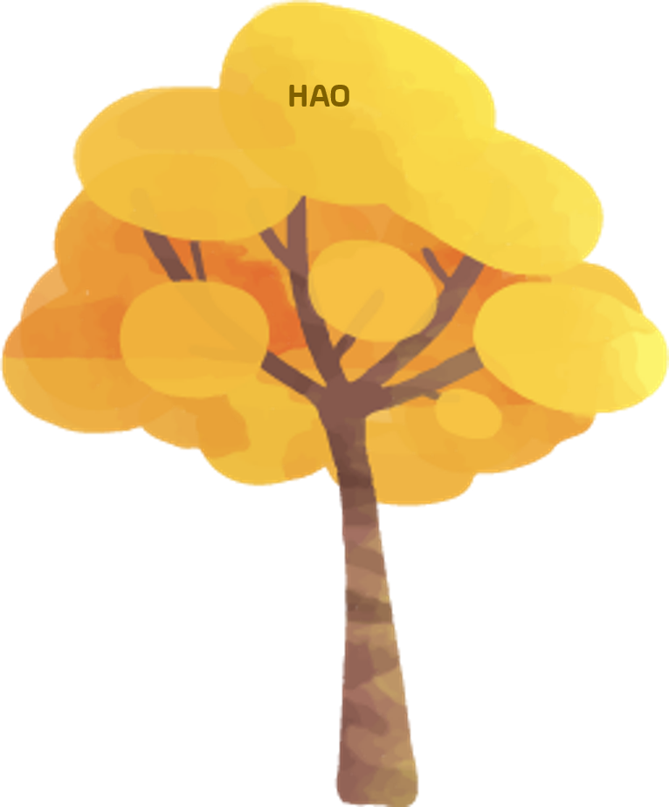




Chủ ngữ trong câu kể
Luyện từ và câu
Ai thế nào ?

Slide 2
Yêu cầu
Kiến thức
Kĩ năng
Phẩm chất
Năng lực
HS nắm được kiến thức cơ bản để phục vụ cho việc nhận biết chủ ngữ trong câu kể Ai thế nào? (ND Ghi nhớ).
Nhận biết và bước đầu tạo được câu kể Ai thế nào? Theo yêu cầu cho trước, qua thực hành luyện tập (mục III).
Chăm chỉ, trung thực, có ý thức đặt câu và viết câu đúng.
NL tự học, NL ngôn ngữ, NL sáng tạo, NL giao tiếp.

Slide 3

Khởi
động

Slide 4

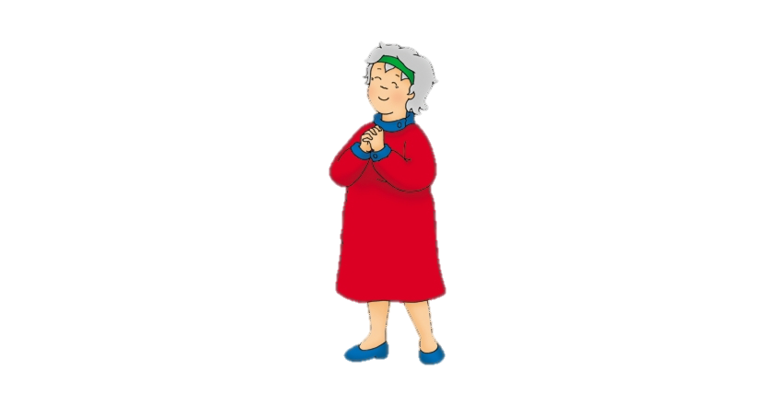
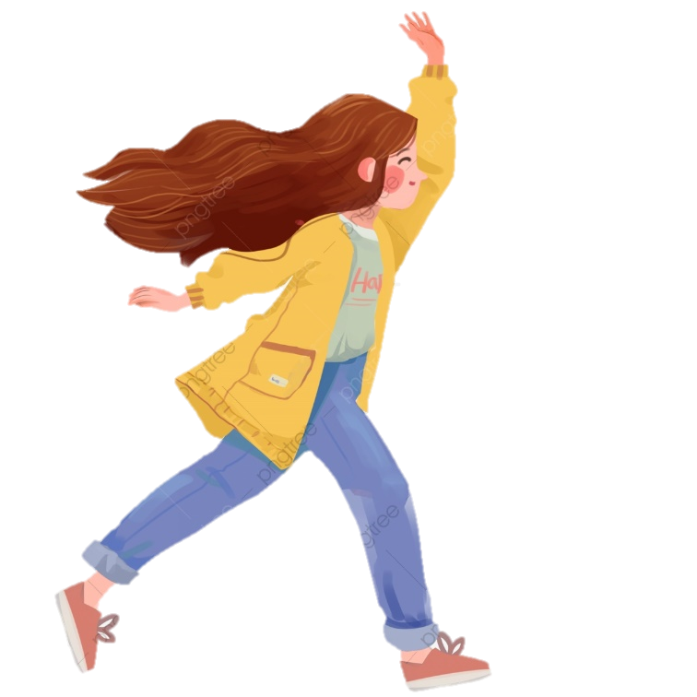
Về Thăm Bà
Chơi

Slide 5
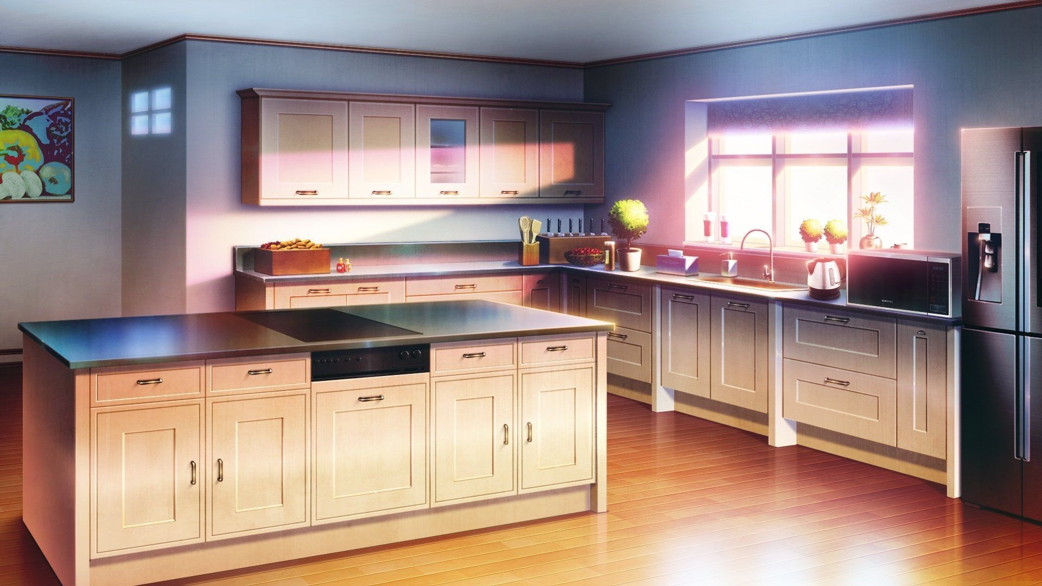

Chào các bạn hôm nay ngày nghỉ nên mình tới nhà bà ngoại chơi, các bạn hãy giúp mình pha trà và làm bánh để mời bà dùng nhé !
Giờ mình còn thiếu rất nhiều nguyên liệu để pha trà và làm bánh, các bạn hãy giúp mình tìm đủ các nguyên liệu nhé !

Slide 6
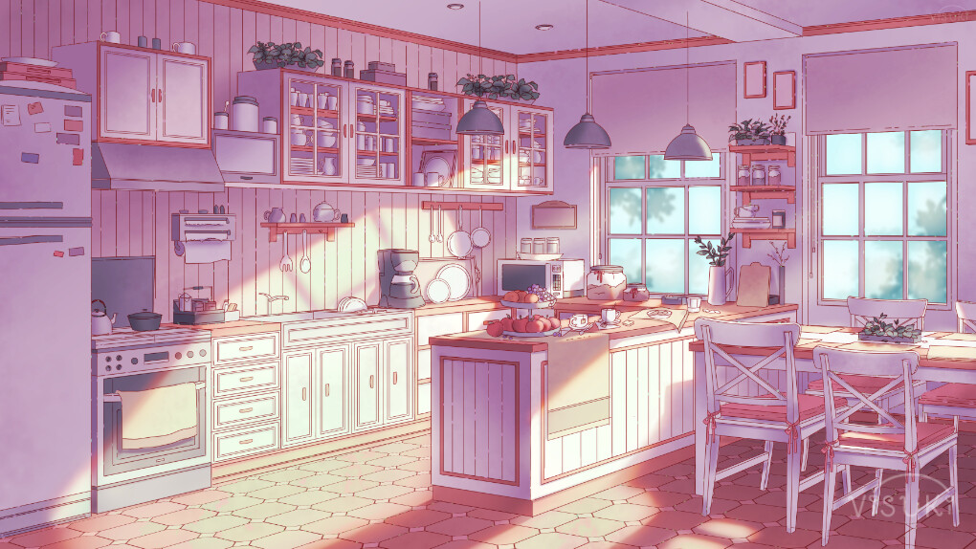
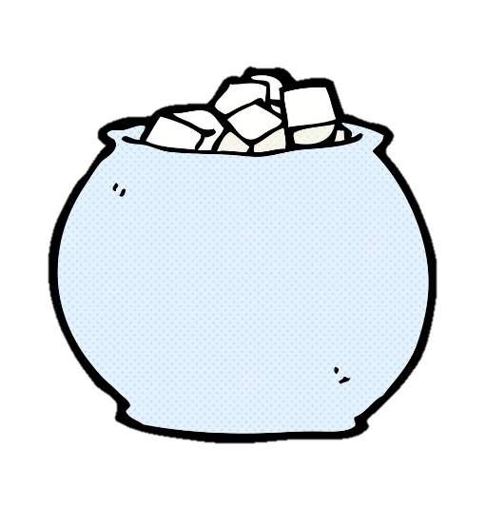
Câu hỏi 1: Câu nào là câu kể Ai thế nào ?
Em là học sinh
Em là học sinh
Bạn Hoa rất xinh
Bạn Hoa rất xinh
Bạn An học bài
Bạn Trung là học sinh giỏi
Bạn An học bài
Bạn Trung là học sinh giỏi

Slide 7

Câu hỏi 2: Tìm vị ngữ trong câu sau : Bông hoa hồng rất xinh đẹp.
Bông hoa
Bông hoa
Xinh đẹp
Xinh đẹp
Đẹp
Đẹp
rất xinh đẹp
rất xinh đẹp

Slide 8

Câu hỏi 3: Tìm vị ngữ trong câu sau : Cánh đại bàng rất khỏe.
Cánh đại bàng
Cánh đại bàng
rất khỏe
rất khỏe
Khỏe
Khỏe
Đại bàng
Đại bàng

Slide 9
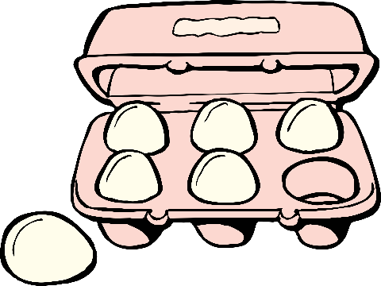
Câu hỏi 4: Tìm vị ngữ trong câu sau : Cô giáo em rất trẻ.
Cô giáo em
Trẻ
Cô giáo em
Trẻ
Cô giáo
Cô giáo
rất trẻ
rất trẻ

Slide 10
Cảm ơn các bạn nhé giờ tớ đã có đủ nguyên liệu để pha trà và làm bánh cho bà rồi !

Slide 11



Cháu của bà giỏi quá !

Slide 12
Khám phá

Slide 13
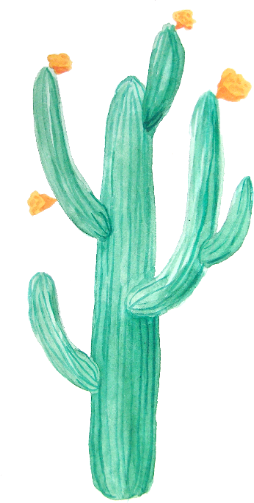

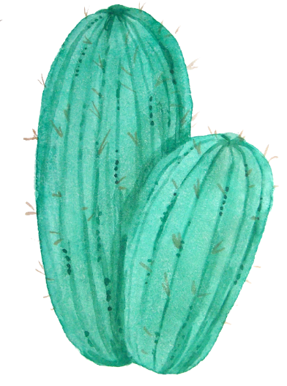
Đọc đoạn văn sau:
Ngày 2 tháng 9 năm 1945.
Hà Nội tưng bừng màu đỏ. Cả một vùng trời bát ngát cờ, đèn và hoa. Những dòng người từ khắp các ngả tuôn về vườn hoa Ba Đình. Các cụ già vẻ mặt nghiêm trang. Những cô gái thủ đô hớn hở, áo màu rực rỡ.
Theo Võ Nguyên Giáp
NHẬN XÉT
Notes:
本模板由处处用心夏计，欢迎购买。支持正版。字体来源：华文新魏、经典行书简（版权归字体夏计方所有）；图片来源于网络（版权归原摄图者所有）；内容整理自网络，处处用心夏计带内容的实用模版

Slide 14
1. Tìm các câu kể Ai thế nào trong đoạn văn sau:
NHẬN XÉT
Ngày 2 tháng 9 năm 1945.
Hà Nội tưng bừng màu đỏ. Cả một vùng trời bát ngát cờ, đèn và hoa. Những dòng người từ khắp các ngả tuôn về vườn hoa Ba Đình. Các cụ già vẻ mặt nghiêm trang. Những cô gái thủ đô hớn hở, áo màu rực rỡ.
Theo Võ Nguyên Giáp
Notes:
本模板由处处用心夏计，欢迎购买。支持正版。字体来源：华文新魏、经典行书简（版权归字体夏计方所有）；图片来源于网络（版权归原摄图者所有）；内容整理自网络，处处用心夏计带内容的实用模版

Slide 15



2. Xác định chủ ngữ những câu vừa tìm được :
Chủ ngữ
Ngày 2 tháng 9 năm 1945.
Hà Nội tưng bừng màu đỏ. Cả một vùng trời bát ngát cờ, đèn và hoa. Những dòng người từ khắp các ngả tuôn về vườn hoa Ba Đình. Các cụ già vẻ mặt nghiêm trang. Những cô gái thủ đô hớn hở, áo màu rực rỡ.
Theo Võ Nguyên Giáp
Hà Nội
Cả một vùng trời
Các cụ già
Những cô gái thủ đô
NHẬN XÉT
Notes:
本模板由处处用心夏计，欢迎购买。支持正版。字体来源：华文新魏、经典行书简（版权归字体夏计方所有）；图片来源于网络（版权归原摄图者所有）；内容整理自网络，处处用心夏计带内容的实用模版

Slide 16
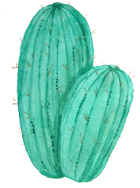
3. Chủ ngữ trong câu trên biểu thị nội dung gì? Chúng do những từ ngữ nào tạo thành ?
Hà Nội tưng bừng màu đỏ.
Hà Nội
Cả một vùng trời bát ngát cờ, đèn và hoa
输入您的标题
Cả một vùng trời
Nội dung biểu thị
Từ ngữ tạo thành
Các cụ già vẻ mặt nghiêm trang.
Các cụ già
Nói về vùng trời Hà Nội
Nói về Hà Nội
Cụm danh từ
Cụm danh từ
Cụm danh từ
Nói về các cụ già
Danh từ riêng
Nói về các cô gái
Những cô gái thủ đô hớn hở, áo màu rực rỡ.
Những cô gái thủ đô
Notes:
本模板由处处用心夏计，欢迎购买。支持正版。字体来源：华文新魏、经典行书简（版权归字体夏计方所有）；图片来源于网络（版权归原摄图者所有）；内容整理自网络，处处用心夏计带内容的实用模版

Slide 17
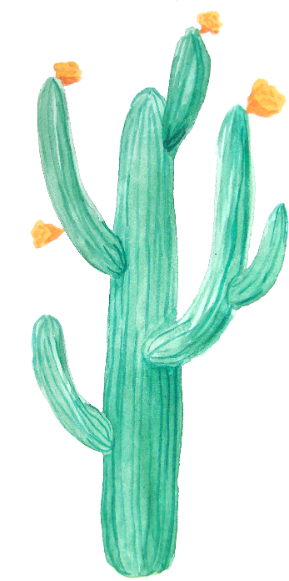

Ghi nhớ
1. Chủ ngữ của câu kể Ai thế nào? chỉ những sự vật có đặc điểm, tính chất hoặc trạng thái được nêu ở vị ngữ.
2. Chủ ngữ thường do danh từ ( hoặc cụm danh từ) tạo thành.
Notes:
本模板由处处用心夏计，欢迎购买。支持正版。字体来源：华文新魏、经典行书简（版权归字体夏计方所有）；图片来源于网络（版权归原摄图者所有）；内容整理自网络，处处用心夏计带内容的实用模版

Slide 18
Luyện tập

Slide 19

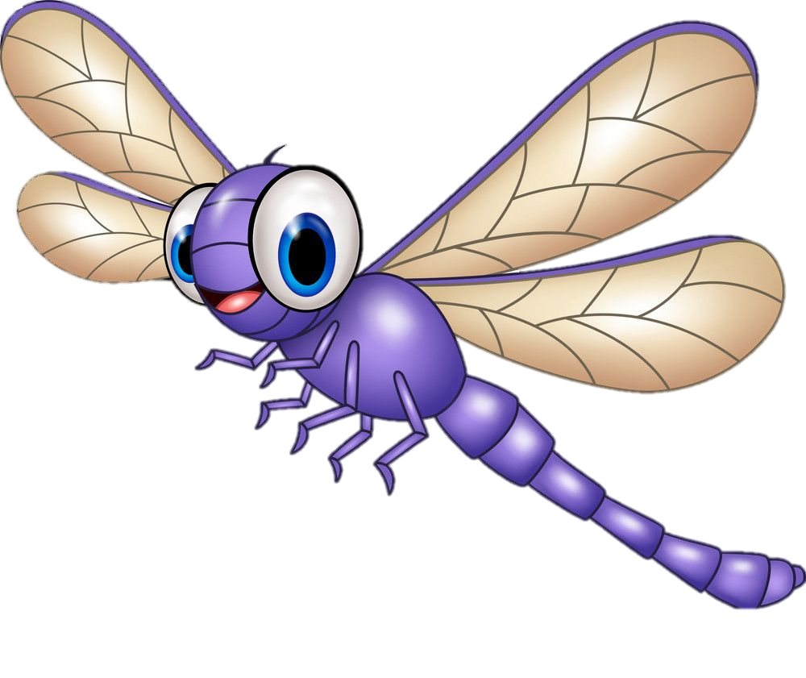
1. Tìm chủ ngữ câu kể Ai thế nào trong đoạn văn sau:
Luyện tập
2
Ôi chao ! Chú chuồn chuồn nước mới đẹp làm sao! Màu vàng trên lưng chú lấp lánh. Bốn cái cánh mỏng như giấy bóng. Cái đầu tròn và hai con mắt long lanh như thủy tinh. Thân chú nhỏ và thon vàng như màu vàng của nắng mùa thu. Chú đậu trên một cành lộc vừng ngả trên mặt hồ. Bốn cánh khẽ rung rung như còn phân vân.
Nguyễn Thế Hội
1
3
4
5
6
7
8
Notes:
本模板由处处用心夏计，欢迎购买。支持正版。字体来源：华文新魏、经典行书简（版权归字体夏计方所有）；图片来源于网络（版权归原摄图者所有）；内容整理自网络，处处用心夏计带内容的实用模版

Slide 20
1. Tìm chủ ngữ câu kể Ai thế nào trong đoạn văn sau:
3
Màu vàng trên lưng chú lấp lánh.
Bốn cái cánh mỏng như giấy bóng.
Cái đầu tròn và hai con mắt long lanh như thủy tinh.
Thân chú nhỏ và thon vàng như màu vàng của nắng mùa thu
Bốn cánh khẽ rung rung như còn phân vân.
Màu vàng
4
Bốn cái cánh
5
Cái đầu tròn và hai con mắt
6
Thân chú
Luyện tập
8
Bốn cánh
Notes:
本模板由处处用心夏计，欢迎购买。支持正版。字体来源：华文新魏、经典行书简（版权归字体夏计方所有）；图片来源于网络（版权归原摄图者所有）；内容整理自网络，处处用心夏计带内容的实用模版

Slide 21
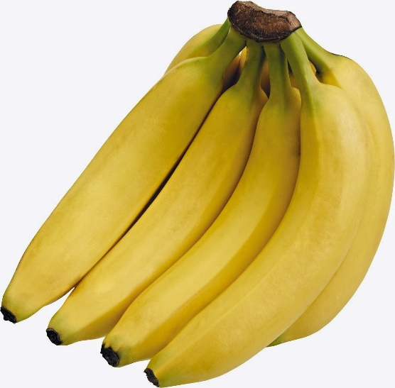
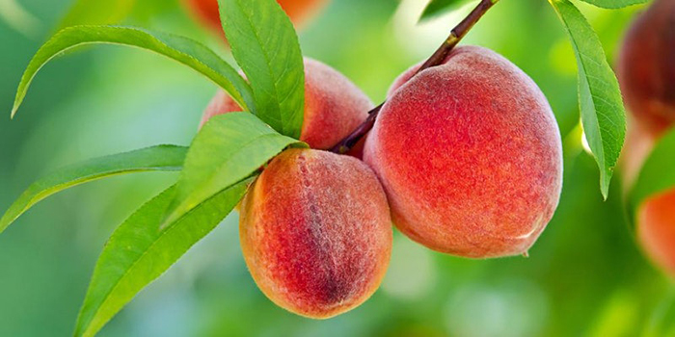
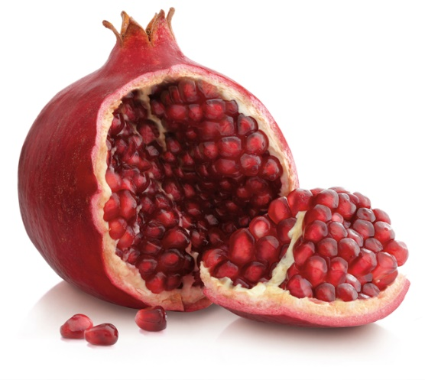
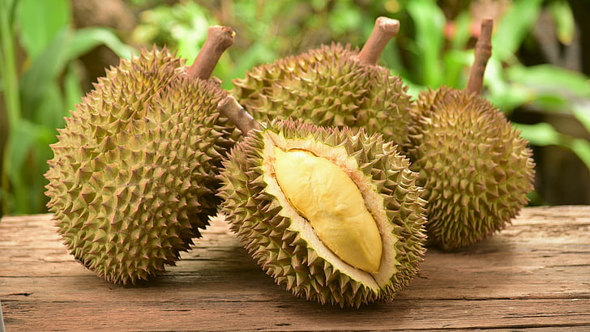
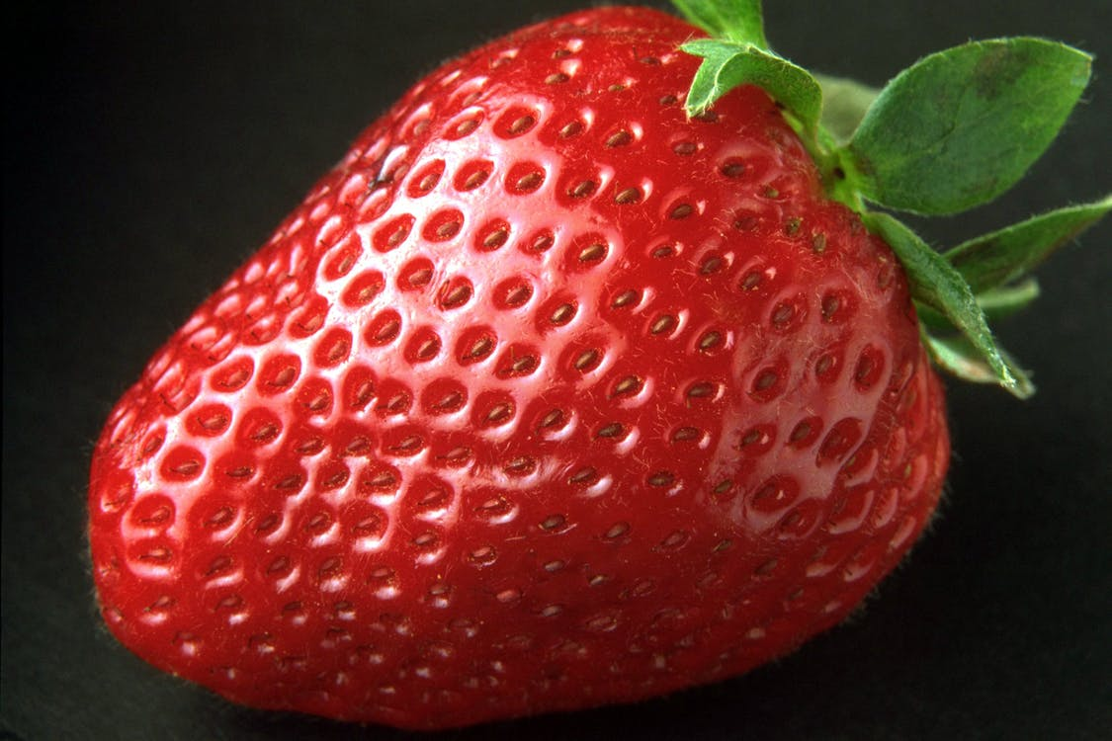
2. Viết một đoạn văn ngắn từ 5 đến 7 câu kể vê một loại trái cây mà em thích có sử dụng kiểu câu Ai thế nào ?
Notes:
本模板由处处用心夏计，欢迎购买。支持正版。字体来源：华文新魏、经典行书简（版权归字体夏计方所有）；图片来源于网络（版权归原摄图者所有）；内容整理自网络，处处用心夏计带内容的实用模版

Slide 22

a. Hình dáng của trái đó thế nào?
( Bầu bĩnh, tròn, dài, ……. )
b. Màu của trái thế nào?
( Xanh, đỏ, vàng óng, cam, ……. )
c. Hương thơm của trái ra sao?
Gợi
Ý
(Thơm nhẹ nhàng, thơm ngát, ……. )
d. Vị của trái như thế nào?
(Ngọt, chua, ngọt lịm, ……. )
e. Ăn trái đó ta cảm giác thế nào?
(Cảm thấy thích thú, hương vị của quả đọng mãi, ……. )
Notes:
本模板由处处用心夏计，欢迎购买。支持正版。字体来源：华文新魏、经典行书简（版权归字体夏计方所有）；图片来源于网络（版权归原摄图者所有）；内容整理自网络，处处用心夏计带内容的实用模版

Slide 23
Trong các loại trái cây em thích nhất là quả xoài. Quả xoài có hình dáng bầu bĩnh thật đẹp. Khi mới ra quả, xoài khoác trên mình bộ áo màu xanh lịch lãm. Chỉ vài ngày sau đấy, ta sẽ nhìn thấy một màu vàng óng phủ toàn bộ quả, trông rất bắt mắt. Không có mùi thơm nức như sầu riêng hay mít, xoài có mùi thơm dịu nhẹ. Quả xoài chín có vị ngọt lịm, chỉ cần cắn một miếng thôi là vị đọng lại mãi. Thật tuyệt khi được thưởng thức những miếng xoài mọng nước vào mùa hè oi bức.
Gợi
Ý
Notes:
本模板由处处用心夏计，欢迎购买。支持正版。字体来源：华文新魏、经典行书简（版权归字体夏计方所有）；图片来源于网络（版权归原摄图者所有）；内容整理自网络，处处用心夏计带内容的实用模版

Slide 24
Củng cố

Slide 25
Câu kể
Ai thế nào ?
CHỦ NGỮ
VỊ NGỮ
Ai ( Cái gì?, con gì?)
Thế nào?
Chỉ những sự vật có đặc điểm, tính chất hoặc trạng thái được nêu ở vị ngữ.
Chỉ đặc điểm, tính chất hoặc trạng trái của sự vật được
nhắc đến ở chủ ngữ.
Do danh từ ( hoặc cụm danh từ) tạo thành
Do tính từ, động từ ( hoặc cụm tính từ, cụm động từ) tạo thành
Notes:
本模板由处处用心夏计，欢迎购买。支持正版。字体来源：华文新魏、经典行书简（版权归字体夏计方所有）；图片来源于网络（版权归原摄图者所有）；内容整理自网络，处处用心夏计带内容的实用模版

Slide 26

Những quà tặng tiếp theo sẽ được MĂNG NON cập nhật tại nhóm Măng Non – Tài liệu Tiểu học sau: https://www.facebook.com/groups/629898828017053
Mời thầy cô tham gia nhóm để chủ động cập nhật bài giảng điện tử lớp 4 và quà tặng hằng tuần mới nhất nhé!
MĂNG NON – TÀI LIỆU TIỂU HỌC
CHUYÊN GIÁO ÁN ĐIỆN TỬ THEO TUẦN KHỐI 4
BÀI THAO GIẢNG – ELEARNING
Nhóm chia sẻ tài liệu - Qùa tặng: Măng Non – Tài liệu Tiểu học
Page: Măng Non – Tài liệu Tiểu học
SĐT ZALO : 0382348780 - 0984848929

Slide 27


